Slide 1
Programação Orientada a Objetos
Faculdade de Tecnologia de Sorocaba
- Associação Binária -
Prof. Dimas Ferreira Cardoso

Slide 2
Associação Binária
Associação Binária: estabelece uma ligação (apontamento) entre objetos de duas classes distintas.
A
B
As associações binárias podem ser do tipo:
Associação binária unidirecional
Associação binária bidirecional

Slide 3
Associação Binária
Associação Binária Unidirecional: indica que um objeto de uma classe aponta para um ou mais objetos de uma outra classe.
A
B
1 1
um (1) objeto da classe A aponta (→) para um (1) objeto da classe B.

Slide 4
Associação Binária
Associação Binária Bidirecional: indica que um objeto de uma classe aponta para um ou mais objetos de uma outra classe. Contudo, o objeto apontado aponta para um ou mais objetos da classe cujo o objeto está realizando o apontamento.
C
D
1 1.. *
um (1) objeto da classe C aponta (→) para um ou mais (1..*) objetos da classe D. Contudo, um (1) da classe D aponta (→) para um (1) objeto da classe C

Slide 5
Associação Binária
Multiplicidade: indica quantas instâncias (objetos) de uma determinada classe está associada com outras instâncias (objetos) de uma outra classe.

Slide 6
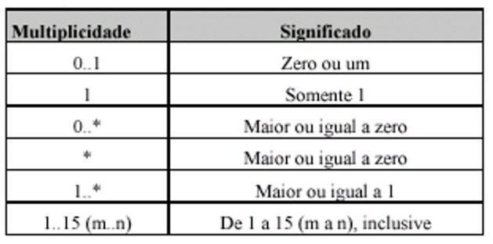
Associação Binária
Tipos de Multiplicidade

Slide 7
Associação Binária
Um objeto departamento está associado(aponta) com um ou mais(1..*) objetos funcionários (horista, mensalista, comissionado)
Um objeto funcionário (horista, mensalista, comissionado) está associado(aponta) com um(1) objeto departamento
Departamento
- sigla : String
- nome : String
+ Departamento(String, String)
+ getSigla( ) : String
+ getNome( ) : String
Funcionario
1 .. *
1
Funcionario
Comissionado
Funcionario
Mensalista
Funcionario
Horista

Slide 8
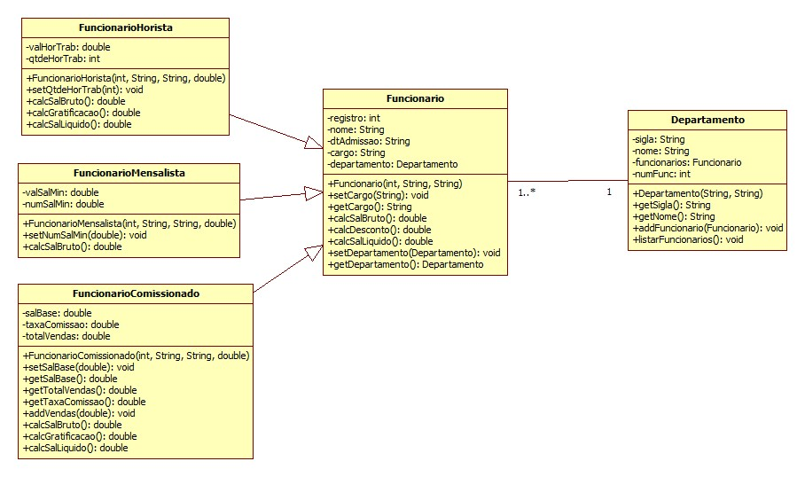
Diagrama de Classes
Implementação da multiplicidade 1 (um) com a definição de um ponteiro para a classe Departamento
Implementação da multiplicidade 1..* (um ou mais) com a definição de uma matriz de ponteiros para a classe Funcionario

Slide 9
Implementação da multiplicidade 1..*
Para implementar um agrupamento de objetos a partir da representação 1..* pode ser utilizado uma matriz de objetos que representa um agrupamento de ponteiros de objetos instanciados a partir de uma determinada classe.
Para agrupar objetos instanciados a partir de várias subclasses (FuncionarioHorista, FuncionarioMensalista, FuncionarioComissionado) é necessário criar uma matriz de objetos a partir da superclasse (Funcionario) que vai possibilitar armazenar os endereços de qualquer objeto instanciado a partir de uma determinada subclasse.
funcionarios : Funcionario[ ]

Slide 10
O método listarFuncionarios da classe Departamento deve fazer a exibição dos dados conforme lay-out abaixo:
Sigla: xxxx
Nome: xxxxxxxxxxxxxxxxxxxxxx
Qtde. de Funcionários: 99
Registro Nome Cargo
999 xxxxxxxxxxxxx xxxxxxxxx
999 xxxxxxxxxxxxx xxxxxxxxx
999 xxxxxxxxxxxxx xxxxxxxxx

Slide 11
Projeto
- codigo : int
descricao : String
dtInicio : String
dtTermino : String
+ Projeto(int, String)
+ setDtInicio(String) : void
+ setDtTermino(String) : void
+ getCodigo( ) : int
+ getDescricao( ) : String
+ getDtInicio( ) : String
+ getDtTermino( ) : String
+ listarFuncionarios( ) : void
1
Departamento
- sigla : String
- nome : String
+ Departamento(String, String)
+ getSigla( ) : String
+ getNome( ) : String
+ listarFuncionarios( ) : void
1 .. *
1 .. *
1
Funcionario
Funcionario
Comissionado
Funcionario
Mensalista
Funcionario
Horista

Slide 12
O método listarFuncionarios da classe Projeto deve fazer a exibição dos dados conforme lay-out abaixo:
Código: 9999
Descrição: xxxxxxxx
Data Início: xxxxxxx
Data Término: xxxxxxx
Qtde. de Funcionários: 99
Registro Nome Cargo Departamento
999 xxxxxxxxxxxxx xxxxxxxxx xxxxxxxxxx
999 xxxxxxxxxxxxx xxxxxxxxx xxxxxxxxxx
999 xxxxxxxxxxxxx xxxxxxxxx xxxxxxxxxx

